Slide 1

Programmazione asincrona
Gestire attivamente le attese

Slide 2
Contenuti
Concorrenza, parallelismo e attese
Funzioni asincrone
Le parole chiave async e await
Tokio: i costrutti di base
Avviare, attendere e coordinare attività
Guida alla progettazione
Mettere insieme i costrutti
Condividere e comunicare
Stato condiviso e canali
Come funziona internamente
Il tratto Future e la macchina a stati

Slide 3
Il problema
Concorrenza, parallelismo e attesa

Slide 4
Programmi concorrenti
Se la necessità di eseguire più operazioni, indipendenti tra loro, in parallelo, porta alla creazione di più thread, altre esigenze di programmazione possono beneficiare di un approccio differente
L'uso dei thread trova piena giustificazione quando occorre eseguire algoritmi complessi, basati principalmente sull'uso intenso della CPU e si dispone di un hardware multicore
In queste situazioni, infatti, è possibile ridurre il tempo complessivo di elaborazione sfruttando il fatto che più computazioni procedono parallelamente
Se il programma, invece, deve coordinare molteplici attività che si svolgono al di fuori di esso, il problema dominante diventa l'attesa dei risultati
Sebbene sia possibile gestire queste situazioni creando più thread, questo, in generale, non è conveniente

Slide 5
Concorrenza non è parallelismo
Parallelismo: più computazioni procedono fisicamente nello stesso istante
Richiede più unità di calcolo (core): permette di ridurre il tempo di elaborazione per attività CPU-bound
Lo strumento naturale in Rust è il thread
Concorrenza: più compiti progrediscono in modo interlacciato, non necessariamente simultaneo
Un singolo core può gestire migliaia di compiti concorrenti se ognuno passa gran parte del tempo in attesa
Il vantaggio non è la velocità di calcolo, ma la capacità di sovrapporre molte attese: un unico thread può coordinare migliaia di attese

Slide 6
Operazioni bloccanti e attesa
Molte operazioni richiedono di ottenere informazioni da un sottosistema separato
File system, rete, timer, un altro processo, un dispositivo hardware, …
L'esecuzione non può proseguire finché la risposta non è disponibile
Il sistema operativo rileva l'attesa e sposta il thread nello stato NotRunnable, sospendendolo
La CPU viene liberata, ma lo stack del thread resta allocato per tutta la durata dell'attesa
La domanda di progetto: il collo di bottiglia è la CPU o l'attesa (I/O, rete, timer)?
CPU-bound → parallelismo con thread
I/O-bound → concorrenza con esecuzione asincrona
Si usano i thread quando occorre elaborare in parallelo - si usa l'esecuzione asincrona per aspettare in parallelo

Slide 7
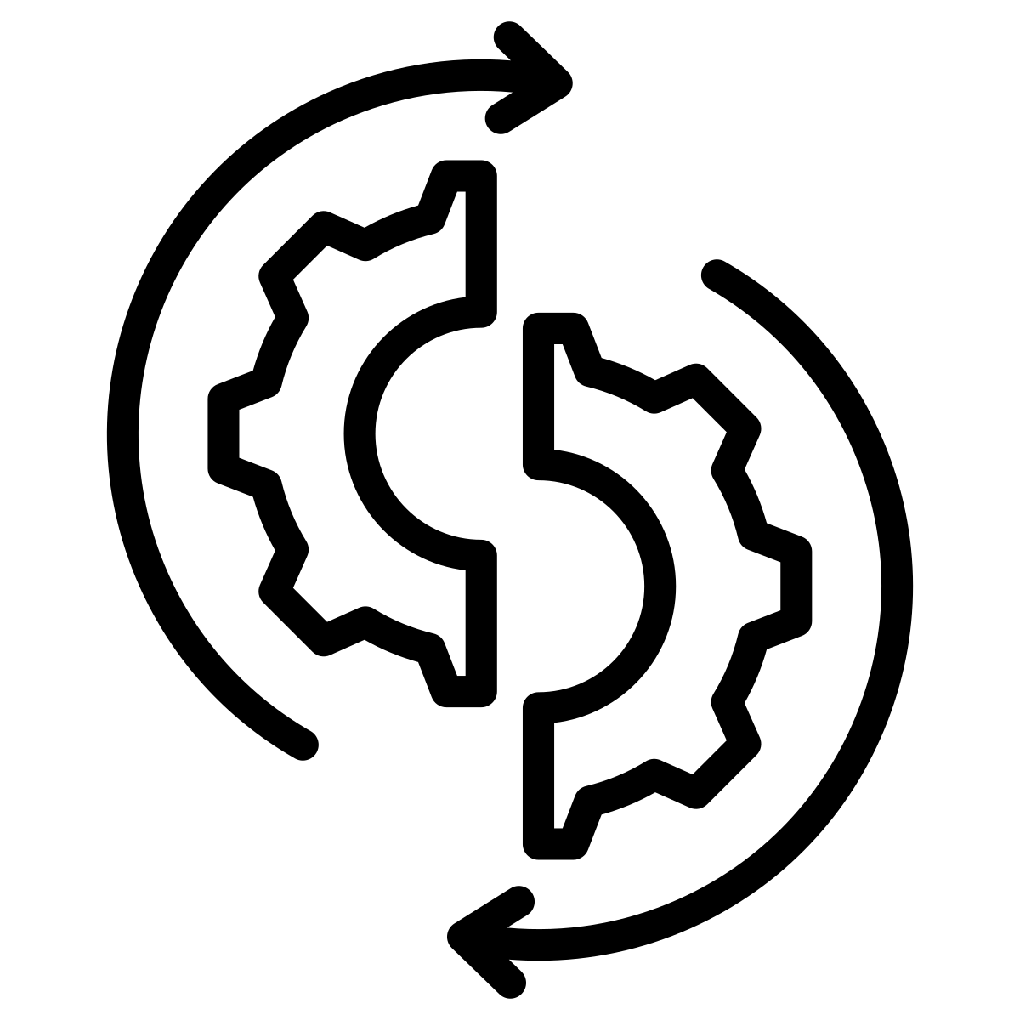
Il costo dei thread
Ogni thread del sistema operativo ha un costo fisso, indipendente dal lavoro che svolge
Stack pre-allocato: tipicamente da 1 a 8 MB di spazio di indirizzamento riservato per thread
Strutture del kernel: descrittore del thread, slot nello schedulatore, contabilità
Cambio di contesto: salvataggio/ripristino dei registri, invalidazione di cache e TLB (~1-2 µs)
Finché i thread sono poche decine, questi costi sono trascurabili
Diventano critici quando se ne vogliono creare molti (1000+), come in un server di rete
Esempio: 10.000 connessioni simultanee con un thread ciascuna → diversi GB solo di stack
Il paradosso: gran parte di questi thread sarebbe bloccata in attesa, senza usare CPU
Si paga il costo di un thread completo per fargli fare, di fatto, nulla

Slide 8
Tre strategie per gestire l'attesa
Se il programma ha altro da fare durante l'attesa, ci sono tre strategie possibili:
Strategia | Idea | Vantaggi | Limiti
Sequenziale (bloccante) | Aspetto e poi continuo | Semplice Facile da ragionare | Spreca tempo di CPU Nessuna sovrapposizione
Thread multipli (preemptive) | Delego l'operazione bloccante ad altri thread | Parallelismo reale Sfrutta multicore | Costo elevato (stack, scheduling) Sincronizzazione complessa
Asincronia (cooperativo) | Separo richiesta e continuazione | Non blocca il thread Scala a migliaia di operazioni | Più complesso concettualmente Richiede supporto di esecuzione

Slide 9
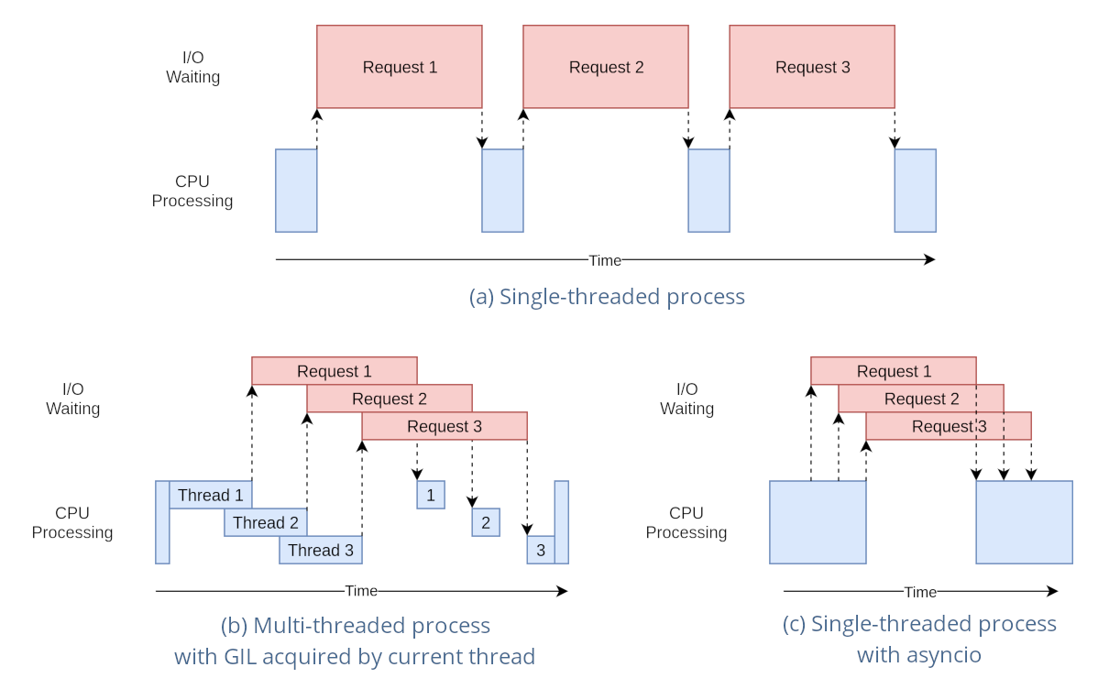

Strategie di esecuzione

Slide 10
Separare richiesta e continuazione
Nell'approccio asincrono
Avvio un'operazione
NON attendo il risultato
Specifico cosa fare quando il risultato arriva (continuazione)
Il modo più semplice per indicare la continuazione è una callback
Pseudo-codice: read_async(file, |result| { process(result); });
Timeline
t₀: invoco read_async(...)
t₁: il programma continua
t₂: arriva il risultato
t₃: viene eseguita la callback
Vantaggio: il thread NON resta bloccato dall'attesa e può svolgere altro lavoro

Slide 11
I limiti delle callback
Tre patologie:
Annidamento illeggibile al crescere dei passi
Errori in punti diversi: all'invocazione e nell'elaborazione asincrona
Cicli e tentativi ripetuti richiedono una macchina a stati scritta a mano
I costrutti async/await automatizzano questa trasformazione
read_async(handle1, |res1|{
if (res1.is_ok()) {
write_async(handle2, res1.unwrap(), |res2| {
if (res2.is_ok()) {
// scrittura completata con successo
} else {
// scrittura fallita
}
});
} else {
// lettura fallita
}
})?; // impossibilità di leggere
// Quando il programma arriva qui,
// non è ancora successo nulla!
Le callback funzionano, ma non scalano in complessità

Slide 12
Async/await: stessa idea, forma diversa
Callback
Async/await
read_async(…, |r1| {
write_async(…, |r2| {
…
});
});
async {
let r1 = read(…).await;
let r2 = write(r1).await;
}
Quando il programma arriva qui, è già successo qualcosa?
Il compilatore trasforma questo codice nella stessa macchina a stati delle callback
Se async/await genera una macchina a stati… → chi la esegue?

Slide 13
Funzioni asincrone
Le parole chiave async e await

Slide 14
La parola chiave async
Anteporre async a una funzione (o a un blocco) ne cambia radicalmente la semantica
Il compilatore analizza il corpo e lo trasforma in una macchina a stati finiti
Il tipo di ritorno passa da T a un tipo anonimo che implementa il tratto Future<Output=T>
Il corpo della funzione viene ridotto alla sola inizializzazione di quella macchina a stati
Conseguenza cruciale: chiamare una funzione async NON ne esegue il corpo
Restituisce solo un Future inerte, nel suo stato iniziale
È un valore che descrive una computazione da fare, non la computazione già avviata
// quello che si scrive:
async fn copy(f1: String, f2: String) -> Result<()> { /* codice */ }
// quello che il compilatore genera, concettualmente
fn copy(f1: String, f2: String) -> impl Future<Output = Result<()>> { /* SM init */ }

Slide 15
L'operatore .await
Per ottenere il risultato di un Future, occorre attenderlo esplicitamente con .await
Senza .await il Future resta inerte e non viene mai eseguito (il compilatore lo segnala con un warning)
Semantica di .await
Se il valore non è ancora disponibile, la funzione corrente si sospende e restituisce il controllo
Il thread non resta bloccato: è libero di eseguire altri task pronti
Quando il valore arriva, l'esecuzione riprende esattamente dal punto di sospensione
Ogni .await introduce un nuovo stato nella macchina a stati della funzione
L'operatore ? si combina con .await per propagare gli errori in modo lineare
.await NON esegue il future → segnala solo dove sospendere e riprendere

Slide 16
Un future è inerte: serve un esecutore
Il compilatore genera i tipi della macchina a stati e riscrive le funzioni, ma il linguaggio si ferma qui
Nessun supporto precostituito per eseguire effettivamente i Future
Affinché una computazione asincrona proceda, qualcuno deve farne avanzare la macchina a stati
Se viene chiamata una funzione async dentro un'altra funzione async, il suo Future viene automaticamente a far parte della macchina a stati del chiamante
Se viene chiamata da una funzione normale, occorre gestire il Future esplicitamente con un executor
L'executor è uno schedulatore cooperativo a livello applicazione
Mantiene i task pronti e ne fa avanzare la macchina a stati invocando il metodo poll() del Future
A differenza dello scheduler del S.O. non può sottrarre il controllo ad un task, che deve cederlo spontaneamente ad un punto di attesa (.await)

Slide 17
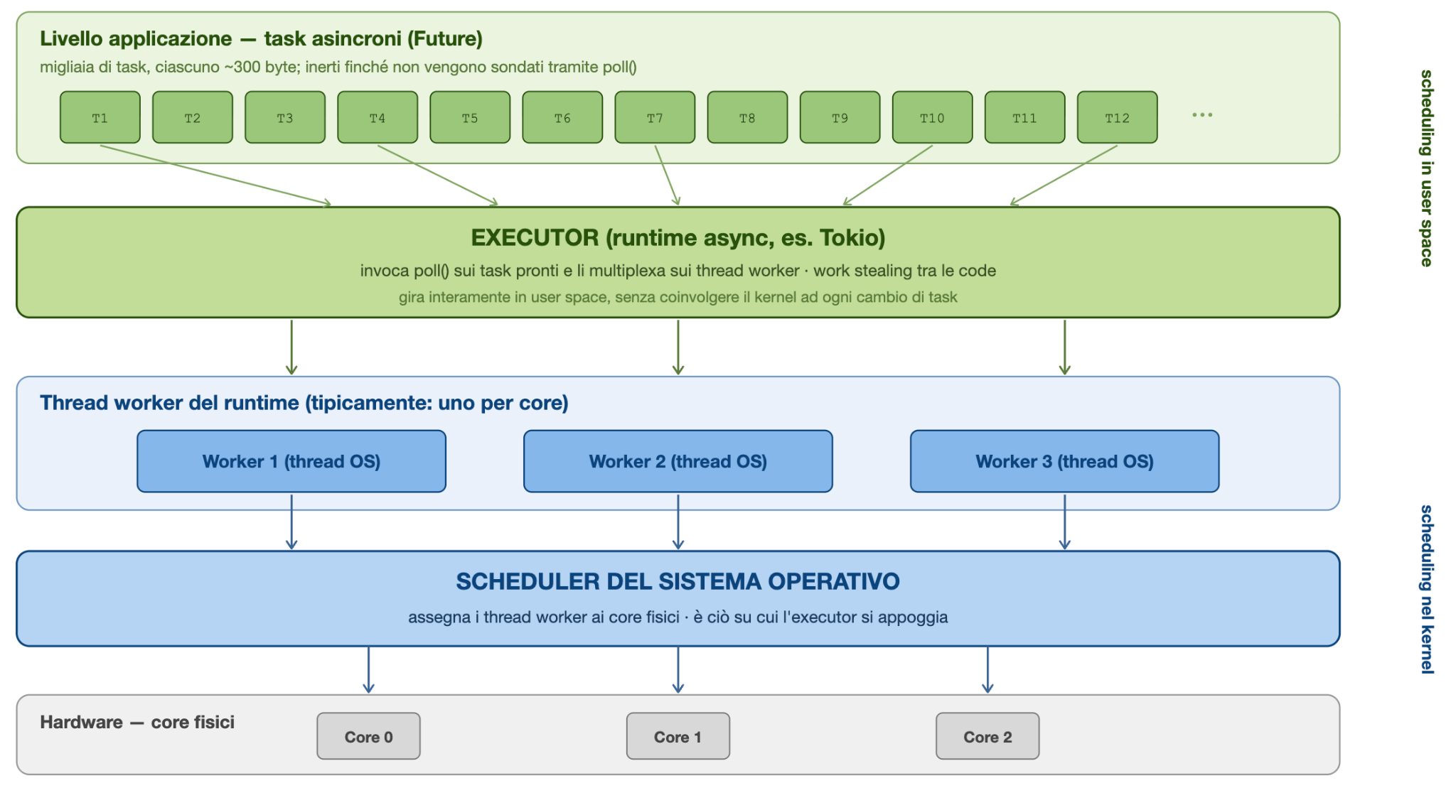
Esecutori
1
2
3

Slide 18
Il tratto Future
Tratto che viene implementato dagli oggetti che descrivono una computazione asincrona
Tale computazione può essere ancora in corso o essere terminata
Il tratto offre un singolo metodo, poll(...), che implementa la logica della macchina a stati associata alla funzione
L’oggetto che implementa il tratto mantiene al suo interno lo stato corrente
I metodo poll(...) restituisce enum che può assumere due soli valori:
Poll:Pending - per indicare che la computazione è ancora in corso
Poll::Ready(val) - per indicare che la computazione è terminata e ha come risultato val
Un oggetto che implementa questo tratto è inerte
Affinché la computazione proceda, occorre che qualcuno ne invochi il metodo poll(...)

Slide 19
Il tratto Future
use std::pin::Pin;
use std::task::{Context, Poll};
pub trait Future {
type Output;
fn poll(self: Pin<&mut Self>, cx: &mut Context)
-> Poll<Self::Output>;
}
pub enum Poll<T> {
Ready(T),
Pending,
}
Pin<T> è un particolare smart pointer che impedisce che la struttura venga mossa
Permettendo l’uso di riferimenti relativi
Context incapsula un oggetto di tipo Waker, mediante il quale è possibile notificare all'esecutore che il metodo poll(...) può essere richiamato

Slide 20
Chi invoca poll(): executor, reactor, Waker
L'executor mantiene la coda dei task pronti e ne invoca il metodo poll() in un ciclo
Se poll() restituisce Pending, l'executor mette il task da parte e passa al successivo
Comportamento cooperativo, non preemptive: un task che non raggiunge mai .await monopolizza il worker
Il problema: come sa l'executor quando riprovare, senza fare polling attivo a vuoto?
Risposta: il Waker contenuti nel Context
Prima di restituire Pending, il Future registra il proprio Waker presso il sottosistema (es, il reactor I/O)
Il reactor osserva gli eventi del sistema operativo (epoll, kqueue, IOCP via mio)
Quando l'evento atteso si verifica, il reactor risveglia il task, chiamando wake() sul Waker
Il task torna nella coda dei pronti e l'executor lo ri-campiona: la macchina a stati avanza
È un modello ad eventi: non vengono sprecati cicli di CPU durante le attese

Slide 21
Esecutori
Per far funzionare un programma Rust asincrono occorre aggiungere una libreria di supporto all'esecuzione, a scelta del programmatore
tokio - la più diffusa: rete, file, timer, sincronizzazione, canali; basata sul crate mio (Metal I/O)
smol - leggera, adatta a sistemi embedded
async-std - controparte asincrona della libreria standard
I diversi ambienti di esecuzione non sono equivalenti
Tokio implementa un ciclo reattivo proprio, basato sul crate ad alte prestazioni mio (Metal I/O), che non è compatibile con i tratti usati dagli altri due
Un runtime può basarsi su un singolo ciclo reattivo e/o utilizzare un thread-pool cui delegare l'esecuzione di più Future in parallelo
In questo caso, è possibile che l'elaborazione di una funzione asincrona inizi in un thread ma sia continuata in un thread differente
Questo implica che tutti i valori utilizzati nella funzione asincrona il cui uso si estende in più stati devono implementare il tratto Send, mentre i riferimenti devono implementare il tratto Sync

Slide 22
Possesso nel tempo
Nel codice sincrono, il possesso è legato prevalentemente allo stack corrente
Nel codice asincrono, una computazione può sospendersi e riprendere più tardi
Le variabili usate dopo .await diventano parte dello stato del Future
Se l'esecutore è multithread, quel Future può essere spostato tra worker
Nei programmi asincroni, il possesso attraversa il tempo, non solo lo spazio
I dati usati dopo .await devono restare validi
I task spostabili tra thread devono avere il tratto Send
I riferimenti condivisi tra thread devono avere il tratto Sync
La creazione di task indipendenti spesso richiede la proprietà dei dati

Slide 23
Tokio: i costrutti di base
Avviare, attendere, coordinare

Slide 24
Impostare un progetto con Tokio
Si aggiunge tokio come dipendenza nel file Cargo.toml, scegliendo quali funzionalità attivare
Si annota il punto di ingresso del programma con #[tokio::main], che avvia la libreria di esecuzione e rende la funzione main() async
La proprietà flavor determina la struttura dell'esecutore
multi_thread (default): un pool di thread worker, tipicamente uno per core
current_thread: un solo thread esegue tutti i task; utile per test e ambienti vincolati
# Cargo.toml
[dependencies]
tokio = { version = "1", features = ["full"] }
#[tokio::main(flavor = "multi_thread", worker_threads = 4 )]
async fn main() { /* creazione di future e attesa relativa */
}

Slide 25
Attendere un Future: esecuzione sequenziale
Il modo più semplice di usare un Future è attenderlo con .await dentro un blocco async
Due .await consecutivi creano una sequenza: il secondo parte solo quando il primo è completo
Durante ogni attesa il thread è libero di servire altri task, ma questa funzione non avanza
È il comportamento corretto quando il secondo passo dipende dal risultato del primo
async fn fetch_user(id:u64) -> User { /* … */ }
async fn fetch_orders(user: &User) -> Vec<Order> { /* … */ }
#[tokio::main]
async fn main() {
let user = fetch_user(42).await; // prima questo…
let orders = fetch_orders(&user).await; // …poi questo (dipende da user)
println!("{} ha {} ordini", user.name, orders.len());
}

Slide 26
tokio::spawn - avviare task concorrenti
tokio::spawn(future) consegna un Future all'esecutore come task indipendente
A differenza di .await, l'esecuzione inizia subito e in modo concorrente, senza sospendere il chiamate
Restituisce un JoinHandle<T>, che rappresenta il task e permette di ricuperarne il risultato
Vincoli sul tipo: il Future deve essere Send + 'static
Send perché il task può migrare tra i thread worker (work stealing)
'static non vuol dire che i dati vivono per sempre, ma che non dipendono dallo stack corrente
Si usa move per trasferire la proprietà dei dati al task
.await = "aspetto questo" ⇔ spawn(…) = "fa' questo mentre faccio altro"

Slide 27
tokio::spawn - avviare task concorrenti
async fn expensive_io() -> Result<()> { /* … */ }
async fn do_other_work() { /* … */ }
#[tokio::main]
async fn main() {
let h = tokio::spawn( async move { // parte immediatamente
expensive_io().await // eseguito in background
});
do_other_work().await; // nel frattempo faccio altro
let result = h.await.unwrap(); // quando ho finito, attendo il risultato
}

Slide 28
Non perdere il controllo dei task
spawn(…) crea un task con un ciclo di vita separato
Un task non osservato può:
Fallire senza che il chiamante se ne accorga
Continuare oltre la richiesta che lo ha creato
Complicare la terminazione e la cancellazione
Occorre conservare il valore di tipo JoinHandle restituito da spawn(...) quando servono risultato, errore o arresto controllato
Quando si hanno molti task omogenei è possibile usare strutture dedicate come JoinSet<T>
Offre il metodo spawn(...) che automaticamente memorizza la JoinHandle corrispondente
Permette di iterare su tutte le handle per attenderne la terminazione

Slide 29
join! - attendere più Future insieme
tokio::join!(f1, f2, …) attende il completamento di tutti i Future passati
Li fa progredire in modo interlacciato sullo stesso task: non viene eseguito spawn(), non viene richiesto il tratto Send
Restituisce una tupla contenente i risultati, nell'ordine dei parametri passati
È il meccanismo corretto quando i compiti sono indipendenti e servono tutti i risultati
try_join!(…) è la variante per Future che restituiscono Result<T, E>
Ritorna Ok((r1,r2, …)) se tutti hanno successo, oppure si interrompe al primo errore restituendolo
// Le due richieste non dipendono l'una dall'altra → attesa in parallelo
let (user, config) = tokio::join!(
fetch_user(42),
fetch_config()
);
// Variante con propagazione dell'errore
let (user, config) = tokio::try_join!(fetch_user(42), fetch_config())?;

Slide 30
select! - il primo che si completa
tokio::select!(f1, f2, …) attende su più rami asincroni e procede con il primo che termina
I rami non selezionati vengono cancellati ( viene invocato Drop sul loro Future)
Sintassi di ogni ramo simile a quella di match:
<pattern> = <espressione async>(, if <guardia>)? => <gestore>
La guardia opzionale disattiva un ramo quando una precondizione è falsa
Un ramo else finale viene valutato se nessun ramo corrisponde al pattern indicato
tokio::select! {
data = fetch_from_network() => {
process(data);
},
_ = tokio::time::sleep(Duration::from_secs(5)) => {
eprintln!("timeout: nessuna risposta");
}
}

Slide 31
Gestione del tempo
tokio::time::sleep(d).await sospende il task corrente per la durata indicata
Non consuma né CPU né un thread: occupa solo la memoria del Future (~ 300 byte)
Allo scadere, l'esecutore risveglia il task e l'esecuzione riprende
tokio::time::timeout(d, future).await impone un limite di tempo a qualsiasi Future
Restituisce Result<T, Elapsed>: Ok(t) se l'operazione completa in tempo, Err se scade prima
È implementato tramite una select! tra il Future e un timer
use tokio::time::{sleep, timeout, Duration};
match timeout(Duration::from_secs(10), fetch_data()).await {
Ok(data) => process(data),
Err(_) => eprintln!("Operazione troppo lenta"),
}

Slide 32
Cancellare un task
La struct JoinHandle restituita da spawn(…) offre il metodo abort() per cancellare il task
La cancellazione ha effetto quando il task è sospeso su .await
Se il task è dentro un ciclo attivo, l'interruzione avviene al prossimo .await
Invocare abort() su un task già terminato non ha effetto: chiamate multiple equivalgono ad una sola
Di norma, dopo abort() si attende la JoinHandle per verificare l'effettivo arresto
Si ottiene un JoinError con is_cancelled() == true
Se l'esecutore viene terminato, tutti i task in corso vengono cancellati
let handle = tokio::spawn(async {
tokio::time::sleep(Duration::from_secs(10)).await;
});
handle.abort(); // richiede la cancellazione
assert!(handle.await.unwrap_err().is_cancelled()); // verifica che sia avvenuta

Slide 33
Guida alla progettazione
Mettere insieme i costrutti

Slide 34
Quale costrutto, in quale situazione
Il lavoro è CPU intensive (> ~ 100µs) ?
→
Thread o Rayon
Passi di I/O che dipendono l'uno dall'altro?
→
.await in sequenza
Avviare un'attività indipendente / cancellabile?
→
tokio::spawn → JoinHandle
Più attività indipendenti, servono tutti i risultati?
→
tokio::join! / try_join!
Reagire alla prima tra N condizioni?
→
tokio::select!
Passare dati tra task?
→
canali (vedi oltre)
Sato mutabile condiviso tra task?
→
Arc<tokio::sync::Mutex<T>>

Slide 35
Esempio: sequenza o concorrenza?
Lo stesso problema, due strutture diversa, in base alle dipendenze tra i passi
Dipendenti → sequenza
Indipendenti → join!
// orders dipende da user
let user = fetch_user(id).await;
let orders = fetch_orders(&user).await;
// Tempo: t_user + t_orders
// nessuna dipendenza tra i due
let (user, cfg) = tokio::join!(
fetch_user(id),
fetch_cfg()
);
//Tempo: max(t_user, t_cfg)
Regola pratica: si introducono .await sequenziali solo quando un passo usa un risultato precedente
Se due operazioni sono indipendenti, join! le sovrappone senza creare task né richiedere Send

Slide 36
Il caso speciale: attività che richiedono molta CPU
La schedulazione implementata dall'esecutore è cooperativa
Un task async non deve occupare il thread soggiacente a lungo senza effettuare .await
Un calcolo lungo (> ~100µs) senza punti di sospensione blocca il thread e ritarda tutti gli altri task su quella coda
È l'errore più comune: "il mio server async è lento" spesso significa che un task non cede mai il controllo
tokio::task::spawn_blocking(f) sposta una closure sincrona su un pool dedicato
Pool separato e limitato, distinto dai thread worker async
Tokio mette a disposizione due thread pool: uno a dimensione fissa per gli executor, uno limitato per le chiamate bloccanti
Per eseguire operazioni che richiedono un uso massiccio della CPU, si delega a librerie dedicate come Rayon, eventualmente regolando la concorrenza con un semaforo

Slide 37
Quattro modi di coordinare i Future
Caso | Strumento
Dipendenza | .await
Indipendenti, stessi scope | join!
Indipendenti, lifecycle separato | spawn
Reagire al primo evento | select!

Slide 38
Condividere e comunicare
Stato condiviso e canali

Slide 39
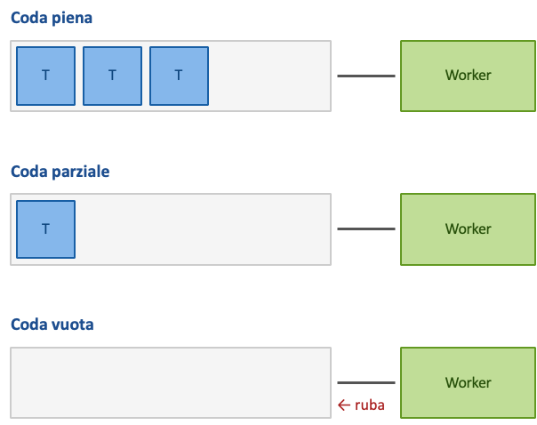
Architettura di elaborazione
tokio opera utilizzando un certo numero di code di esecuzione (una per core)
Ogni coda è gestita da un ciclo reattivo (Processor) che estrae ed esegue i task presenti
Quando un Processor esaurisce i task della propria coda, prova a rubarne alcuni ad altre code, su base euristica
Sincronizzazione minimizzata con operazioni atomiche
Conseguenza: un task può iniziare e proseguire su thread diversi → serve coordinamento
I valori che attraversano un .await devono essere Send
I riferimenti condivisi devono essere Sync
Stessa disciplina del multithread: i dati condivisi vanno protetti

Slide 40
Condividere dati tra task
Tokio mette a disposizione una ricca serie di primitive asincrone nel modulo tokio::sync
Due approcci:
Condivisione dello stato (Barrier, Mutex, Notify, RwLock, Semaphore)
Comunicazione di messaggi (canali oneshot, mpsc, broadcast, watch)
Sebbene assomiglino alle primitive della libreria standard, c'è una differenza fondamentale:
Le operazioni di sincronizzazione sono asincrone, non bloccanti
Se la risorsa non è disponibile, il task corrente viene sospeso fino a che non diventa possibile proseguire, senza impedire al thread soggiacente di elaborare altri task

Slide 41
Stato condiviso: Arc<tokio::sync::Mutex<T>>
Per condividere uno stato mutabile tra task, si combina Arc (possesso condiviso) con Mutex (accesso esclusivo)
Si usa tokio::sync::Mutex, non std::sync::Mutex: il metodo lock() è asincrono
Attendere il lock con .await non blocca il thread: cede il controllo fino a che il lock è libero
Non mantenere un lock attraverso .await
use tokio::sync::Mutex;
use std::sync::Arc;
#[tokio::main]
async fn main() {
let data = Arc::new(Mutex::new(0));
let mut v = vec![];
for _ in 0..4 {
let data = Arc::clone(&data);
v.push(tokio::spawn(async move {
let mut lock = data.lock().await;
*lock += 1;
}));
}
for h in v { let _ = join!(h); }
assert_eq!(*(data.lock().await), 4);
}

Slide 42
Stato condiviso vs canali
Usare Arc<Mutex<T>> è semplice, ma spesso NON è la soluzione migliore
Può diventare
Un collo di bottiglia
Fonte di deadlock
Difficile da far scalare
Stato condiviso ⇔ sincronizzazione esplicita
Spesso è più semplice passare messaggi che condividere memoria
Elimina l'uso di lock
Elimina corse critiche
Struttura il flusso di comunicazione e di sincronizzazione allo stesso tempo

Slide 43
Stato condiviso vs canali
Stato condiviso | Canali
Accesso diretto ai dati | Comunicazione esplicita
Richiede lock | Nessun lock
Più flessibile | Più strutturato
Rischio deadlock | Più sicuro
Più difficile da scalare | Più naturale per sistemi concorrenti
Preferire l'uso dei canali quando possibile

Slide 44
Comunicare invece di condividere: i canali
oneshot 1→1
Un singolo messaggio da un produttore a un consumatore
Ideale per restituire il risultato di un task
mpsc N→1
Più produttori, un consumatore
Capacità limitata: il mittente attende (backpressure) se il buffer è pieno
broadcast 1→N
Un produttore, più consumatori
Ogni ricevitore ottiene una copia di ciascun messaggio
Per eventi globali
watch 1→N
Più consumatori che leggono solo il valore più recente
Pattern Observer: configurazione, shutdown

Slide 45
Canali oneshot - Invio di un solo messaggio
async fn some_computation() -> String { "Some result".to_string() }
#[tokio::main]
async fn main() {
let (tx, rx) = oneshot::channel();
tokio::spawn(async move {
let res = some_computation().await;
tx.send(res).unwrap(); // il canale viene chiuso automaticamente
});
// …altro lavoro…
// attende il risultato
let res = rx.await.unwrap();
}

Slide 46
Canali mpsc - Multiple Producer Single Consumer
async fn some_computation(i: u32) -> String { format!("Value {}",i) }
#[tokio::main]
async fn main() {
let (tx, mut rx) = mpsc::channel(10); // capacità 10 → backpressure
let jh = tokio::spawn(async move {
for i in 0..100 {
let res = some_computation(i).await;
tx.send(res).await.unwrap();
}
});
while let Some(res) = rx.recv().await { println!("{}", res); }
jh.await.unwrap();
}

Slide 47
Canali broadcast - comunicazione molti-molti
#[tokio::main]
async fn main() {
let (tx, mut rx1) = broadcast::channel(16);
let mut rx2 = tx.subscribe();
let mut js = JoinSet::new();
js.spawn(async move {
assert_eq!(rx1.recv().await.unwrap(), 10);
assert_eq!(rx1.recv().await.unwrap(), 20);
});
js.spawn(async move {
assert_eq!(rx2.recv().await.unwrap(), 10);
assert_eq!(rx2.recv().await.unwrap(), 20);
});
tx.send(10).unwrap(); tx.send(20).unwrap(); drop(tx);
js.join_all().await;
}

Slide 48
Canali watch - pattern Observer
#[tokio::main] async fn main() {
// Create a watch channel with initial value = false (not shutting down)
let (tx, mut rx) = watch::channel(false);
// Spawn a worker task that listens for shutdown
let worker = tokio::spawn(async move {
loop {
tokio::select! {
_ = sleep(Duration::from_secs(1)) => { println!("working..."); }
_ = rx.changed() => { break; }
}
}
});
// Simulate some work, then trigger shutdown
sleep(Duration::from_secs(3)).await;
let _ = tx.send(true); // notify all receivers
let _ = worker.await;
}

Slide 49
Backpressure
Se i produttori sono più veloci dei consumatori, la coda cresce
Una coda illimitata trasforma un problema di throughput in un problema di memoria
Un canale limitato rende esplicita la capacità di un sistema
Quando il buffer del canale è pieno, il produttore deve:
Attendere
Scartare
Degradare
Fallire esplicitamente
La capacità non va nascosta: va progettata

Slide 50
Quando usare cosa
Caso | Strumento
Stato condiviso semplice | Arc<Mutex<T>>
Pipeline / flusso dati | mpsc
Notifica singola | oneshot
Eventi globali | broadcast
Stato osservabile | watch

Slide 51
Errori tipici in async Rust
Usare async per lavoro CPU-bound
Fare spawn e ignorare il JoinHandle
Tenere il possesso di un lock mentre si esegue .await
Usare Arc<Mutex<T>> come soluzione predefinita
Usare code non limitate senza politica di backpressure
Non prevedere timeout, cancellazione e terminazione del programma

Slide 52
Implementare un semplice server Http
use tokio::io::AsyncWriteExt;
use tokio::net::{TcpListener, TcpStream};
use tokio::task;
#[tokio::main]
async fn main() {
let listener = TcpListener::bind("127.0.0.1:8181").await.unwrap();
loop {
let (stream, _) = listener.accept().await.unwrap();
tokio::spawn(handle_connection(stream)); // ogni connessione → un task
} // indipendente
}
//continua…

Slide 53
Implementare un semplice server Http
//…continua
async fn handle_connection(mut stream: TcpStream) {
let contents = "{\"message\": \"Hello, Tokio!\"}";
let response = format!(
"HTTP/1.1 200 OK\r\nContent-Type: application/json\r\nContent-Length: {}\r\n\r\n{}",
contents.len(),
contents
);
stream.write(response.as_bytes()).await.unwrap();
stream.flush().await.unwrap();
}

Slide 54
Come funziona internamente
Il tratto Future e la macchina a stati

Slide 55
Esecuzione parziale
La macchina a stati finiti può essere implementata da una chiusura
Essa racchiude il proprio stato e tutte le variabili locali di cui l'esecuzione ha bisogno
Quando viene eseguita ritorna un valore che indica se ha raggiunto uno degli stati finali o se si trova ancora in uno stato intermedio
Questo permette di non bloccare il thread corrente e procedere con l'esecuzione di altri task
I punti di blocco sono tutti in corrispondenza degli stati intermedi
Questi sono immediatamente preceduti dall'invocazione di una funzione asincrona
Quando uno stato intermedio viene raggiunto, la chiusura ritorna
Perché la macchina a stati possa progredire occorrono due condizioni:
Che la funzione asincrona invocata scateni qualche attività (in che thread avviene?) che possa portare all'evoluzione dello stato
Che ci sia qualcuno che indichi che vi sono le condizioni affinché lo stato possa evolvere

Slide 56

Generare la macchina a stati
async fn copy(h1: FileHandle, h2: FileHandle) -> std::io::Result<()> {
let mut buffer = vec![];
h1.read_async(&mut buffer).await?;
h2.write_async(&buffer).await
}
s0
poll()
s1
poll()
s2
s3
poll()
Pending
Pending
buffer=vec![]
f1=h1.read_async(...)
f1?
r1?
Ok(_)
f2?
f2=h2.write_async(...)
Ready(_)
Ready(r1)
Err(_)

Slide 57
Generare la macchina a stati
Per ciascuno stato individuato, il compilatore sintetizza una struct in cui memorizzare le variabili locali necessarie per consentire l’esecuzione
struct S0 {
h1: FileHandle,
h2: FileHandle,
}
struct S1 {
h2: FileHandle,
buffer: Vec<u8>,
f1: impl Future<Output=Result<usize>>,
}
struct S2 {
f2: impl Future<Output=Result<usize>>,
}
struct S3 {}

Slide 58
Generare la macchina a stati
Inoltre genera una enum che racchiude i possibili stati e implementa il tratto Future
impl Future for CopySM {
type Output = std::io::Result<()>
fn poll(self: Pin<&mut Self>, cx: &mut Context)
-> Poll<Self::Output> {
loop {match self {
CopySM::s0(state) => { … },
CopySM::s1(state) => { … },
CopySM::s2(state) => { … },
CopySM::s3(state) => { … },
} }
}
}
enum CopySM {
s0(S0),
s1(S1),
s2(S2),
s3(S3)
}

Slide 59
Generare la macchina a stati
CopySM::s0(state) => {
let mut buffer = vec![];
let f1 = state.h1.read_async(&mut buffer);
let state = S1 {h2: state.h2, buffer, f1 };
*self = CopySM::S1(state);
}

Slide 60
Generare la macchina a stati
CopySM::s1(state) => {
match (state.f1.poll(cx) {
Poll::Pending => return Poll::Pending,
Poll::Ready(r1) =>
if r1.is_ok() {
let f2 = state.h2.write_async(&mut state.buffer);
let state = S2{ f2 };
*self = CopySM::s2(state);
} else {
*self = CopySM::s3(S3);
return Poll::Ready(r1);
}
}
}

Slide 61
Generare la macchina a stati
CopySM::s2(state) => {
match (state.f2.poll(cx) {
Poll::Pending => return Poll::Pending,
Poll::Ready(r2) =>
*self = CopySM::s3(S3);
return Poll::Ready(r2);
}
}
CopySM::s3(_) => {
panic!("poll() was invoked again after Poll::Ready has been returned");
}

Slide 62
Implementare la funzione
Il codice generato dal compilatore per la funzione si riduce all’inizializzazione della macchina a stati
fn copy(h1: FileHandle, h2: FileHandle) ->
impl Future<Output = std::io::Result<()> > {
CopySM::s0(
S0 { h1, h2 }
)
}

Slide 63
Prestazioni a confronto
I costi di creazione e cambiamento di contesto tra attività asincrone e thread sono analizzati nel sito
https://github.com/jimblandy/context-switch
Il sito riporta la metodologia, il codice e i risultati ottenuti su un elaboratore specifico, con il relativo sistema operativo
Gli ordini di grandezza sono comunque interessanti
Operazione | async | thread
Creazione di task | 0.3 µs | 17µs
Cambio di contesto | 0.2 µs | 1.7µs
Uso di memoria | 300÷500 Byte | > 9.5 KByte

Slide 64
Prestazioni a confronto
Dall'analisi di questi numeri, emerge che l'uso di costrutti asincroni può ridurre l'utilizzo della memoria
Specialmente in quei contesti in cui si tenderebbe a preallocare un elevato numero di thread per poter fare fronte a carichi di lavoro improvvisi (server di rete)
E' meno oneroso creare task asincroni rispetto a thread
Inoltre il tempo necessario a cambiare contesto è minore, ma solo nei casi migliori: se il cambio di contesto è dovuto alla disponibilità di dati su una periferica su cui si intende eseguire I/O, il costo è analogo
Operazioni di I/O asincrone, che richiedano un'attesa, dovranno essere ritentate in seguito
Questo richiede l'esecuzione di (almeno) due system-call, invece che una sola come nel caso sincrono

Slide 65
Quando l'esecuzione asincrona non conviene?
L'esecuzione asincrona non è universalmente migliore: ha un dominio di applicazione preciso
Compiti strettamente legati alla CPU: se i task non si sospendono quasi mai, async aggiunge complessità senza benefici; si usano i thread
Pochi compiti, di breve durata: il costo dei thread è trascurabile e il codice sincrono è più semplice da scrivere e correggere
Codice fortemente sequenziale: se non c'è nulla da sovrapporre, l'asincronicità è solo un appesantimento concettuale
L'esecuzione asincrona dà il meglio di sé quando si gestiscono molte attese simultanee
Server di rete con migliaia di connessioni, client che interrogano molti servizi in parallelo, pipeline I/O-intensive
Si possono combinare i due mondi: una componente asincrona per I/O, spawn_blocking o Rayon per il calcolo puro

Slide 66


Per saperne di più
Asynchronous Programming in Rust
https://rust-lang.github.io/async-book/
Trattazione dettagliata dei principi relativi alla programmazione asincrona in Rust
Fearless Concurrency with Rust
https://medium.com/pragmatic-programmers/fearless-concurrency-with-rust-part-3-asynchronous-concurrency-e23bad856087
Trattazione esemplificativa dell’elaborazione asincrona applicata ad un server web
What’s a “Thread Boundary” in Rust’s Async-Await ?
https://cotigao.medium.com/whats-a-thread-boundary-in-rust-s-async-await-f783cff55c99
Approfondimento sul meccanismo di work stealing usato in Tokio
Zero to Production in Rust
L. Palmieri, 2022, ISBN 979-8847211437
https://www.zero2prod.com/
Introduzione pratica e dettagliata allo sviluppo di componenti backend in Rust

